Slide 1
Cordic
第二組
C110152338 陳科融
C110152351 張弘穎
C110152353 陳萩紘

Slide 2
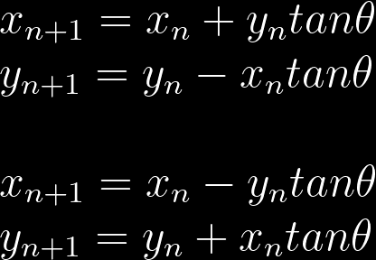


由於在做運算時，比如x=16 , y=-90
做下方運算，會導致x變得更大，所以需要先開一個比較大的空間進行計算

Slide 3
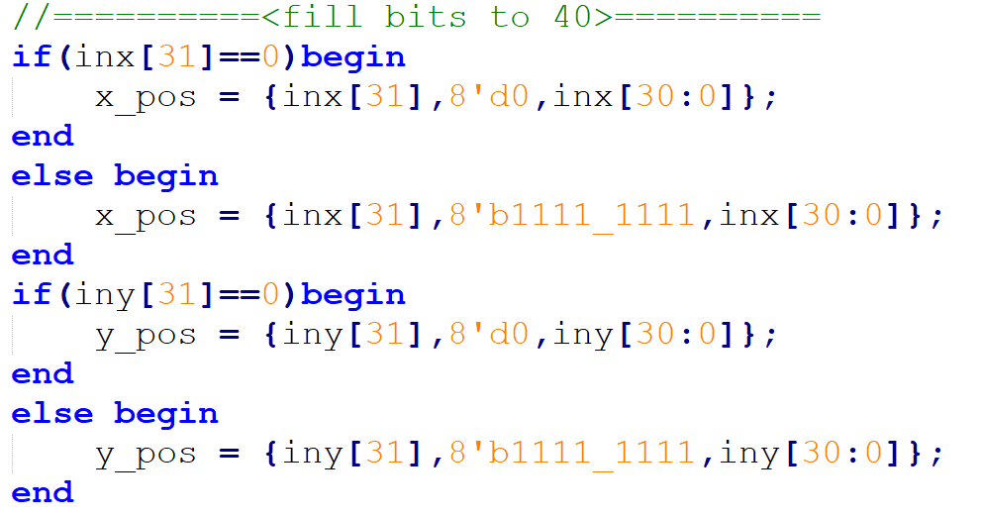
將資料放入，負數需要補1(2’s補數的關係)
X=正數
X=負數
Y=正數
Y=負數

Slide 4
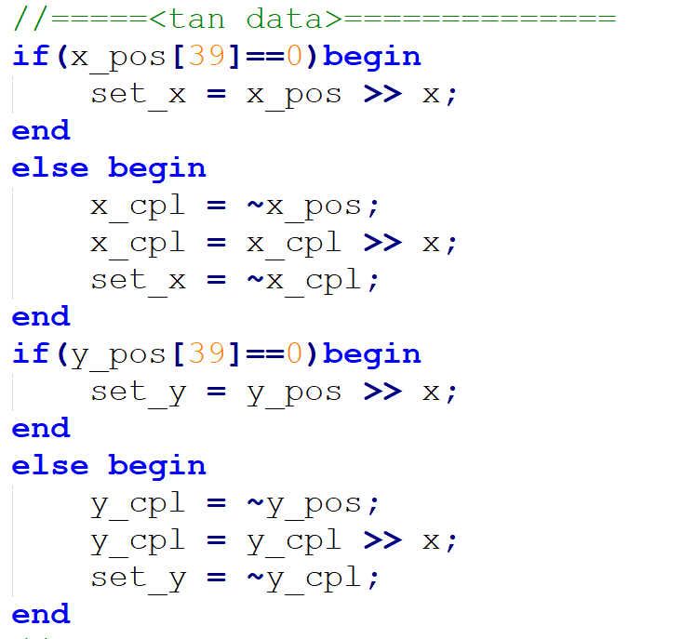
針對x*tanθ和y*tanθ
預先處理
而負數的部分
比如1001010(-54)假如要/2
那會是1100101(-27)
我只需要先轉(-54)補數0110101
在移位0011010
在取補數回來即可1100101

Slide 5

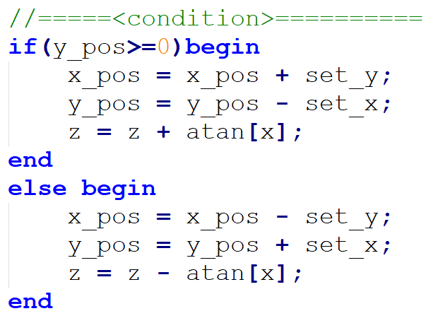

跑完38個表即可輸出

Slide 6
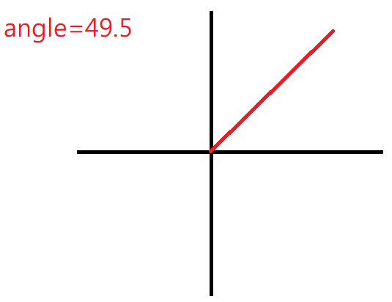
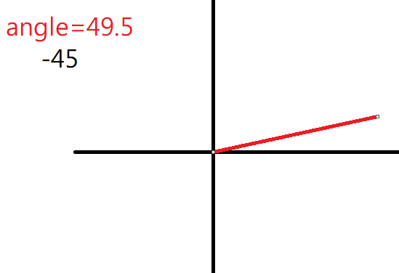
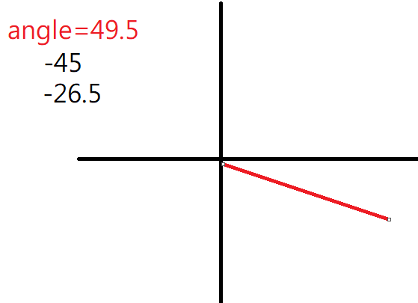
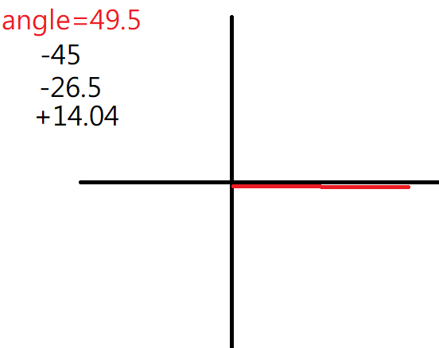
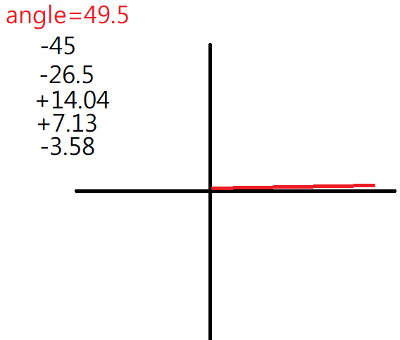
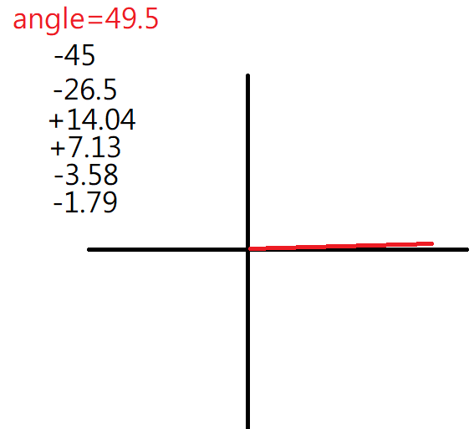
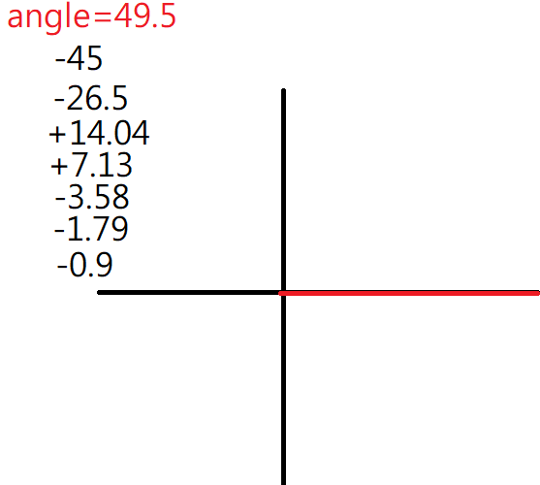
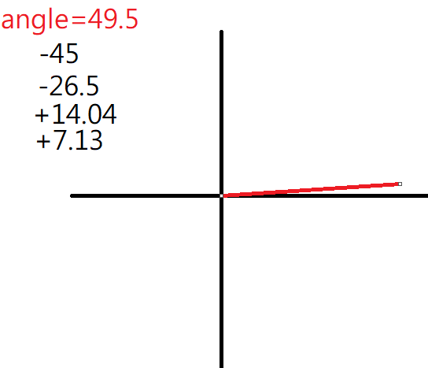
運作原理圖

Slide 7
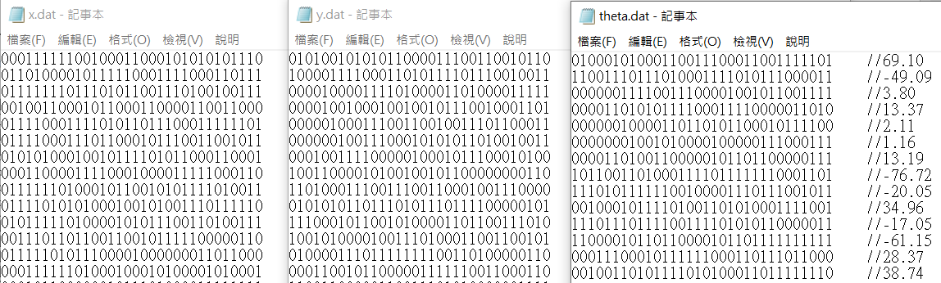
輸入資料x、y及結果theta

Slide 8
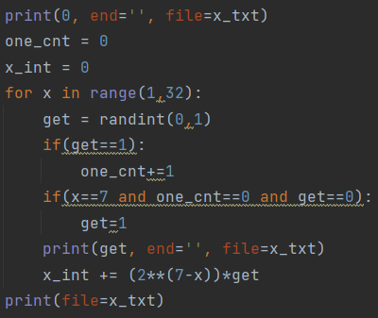
寫入x只需要先補0(正數)，在確保數值有沒有大於0即可

Slide 9
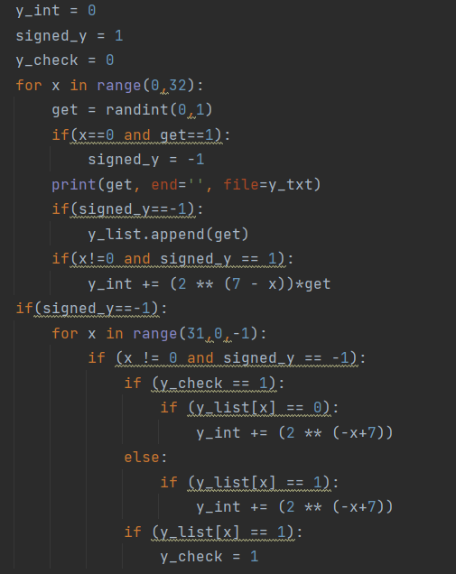
寫入y，會有正負號問題，先判斷正負號，如果是負號做2’s補數

Slide 10
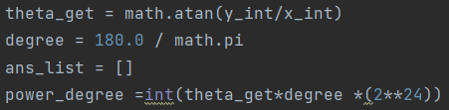
透過atan(y/x)算出徑度
在透過radius*180/PI算出角度
最後將數值放大好轉型32定點數

Slide 11
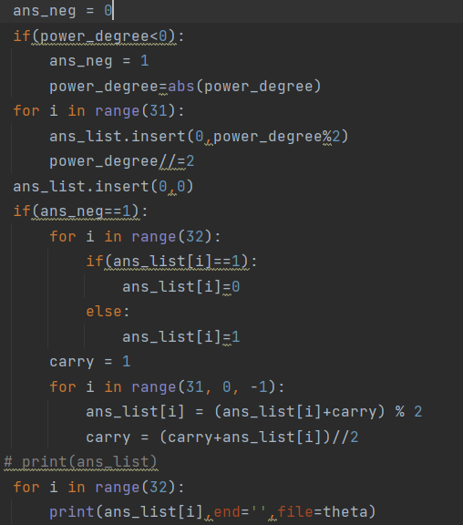
將數值轉成定點數
針對負數補數+1即可

Slide 12
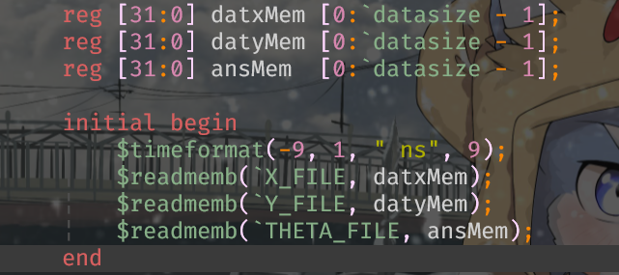
讀測試檔案

Slide 13
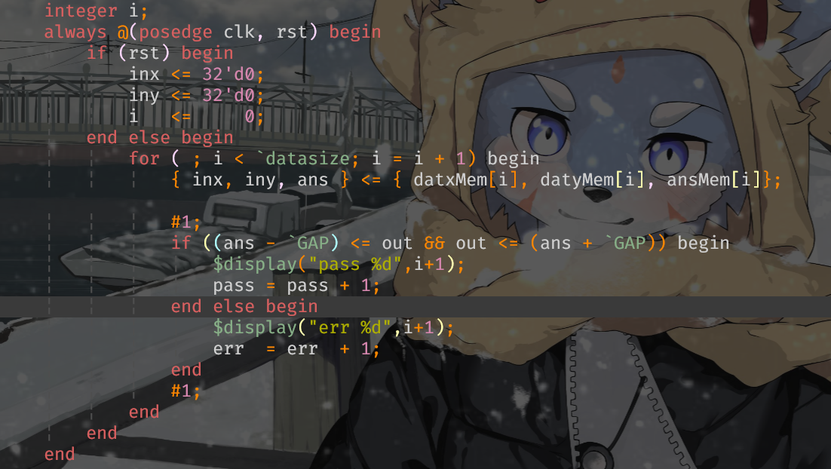
初始化
從測資取值
計算是否在誤差之內
儲存正確次數
儲存錯誤次數

Slide 14
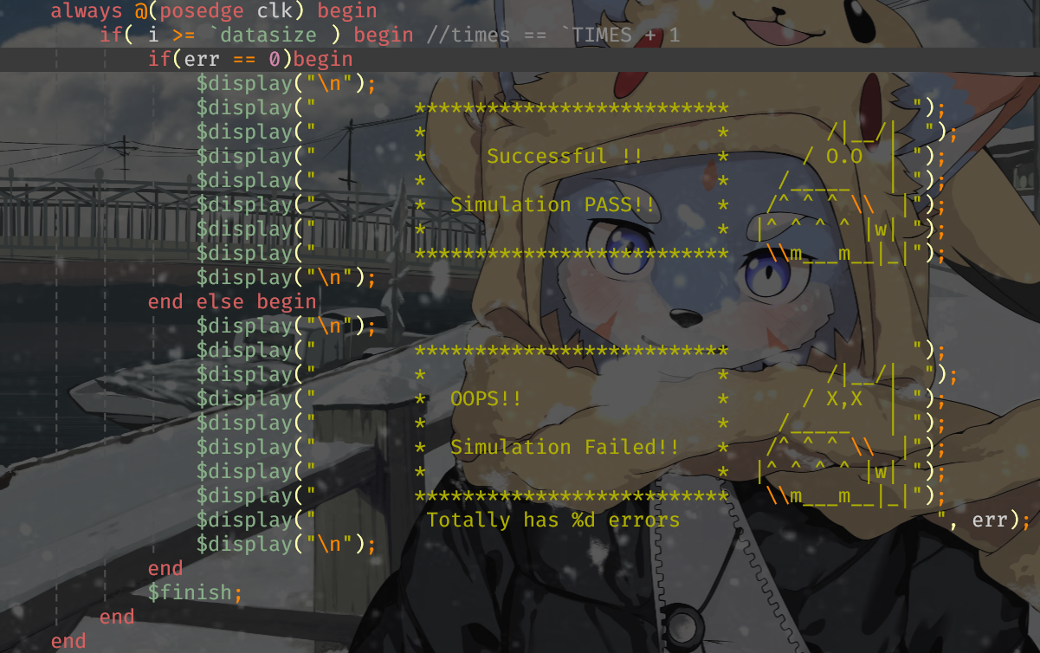
輸出結果

Slide 15
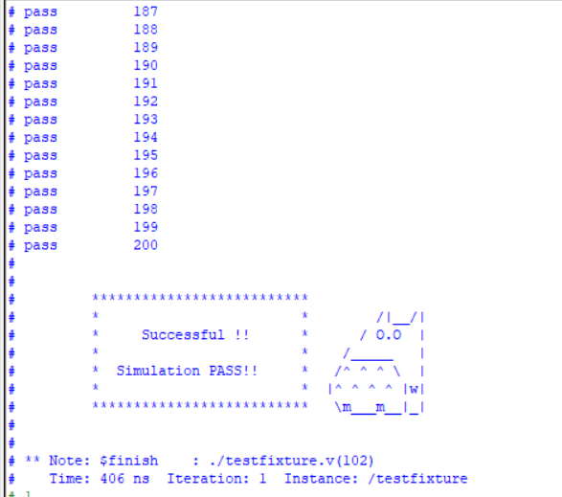
測試200筆
結果ALL PASS
\ovo/ XD

Slide 16
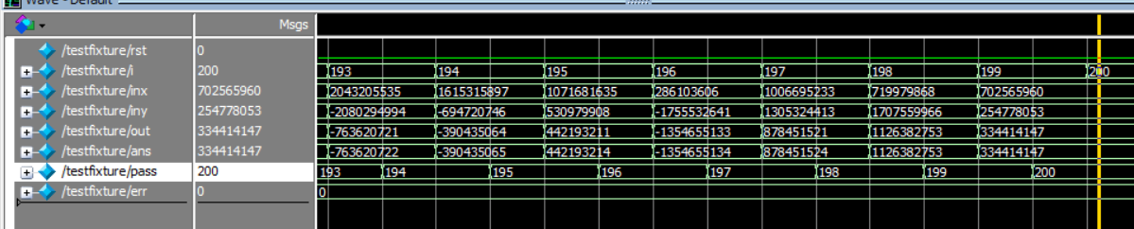
輸出結果誤差在+-10內

